Slide 1
Космос

Slide 2
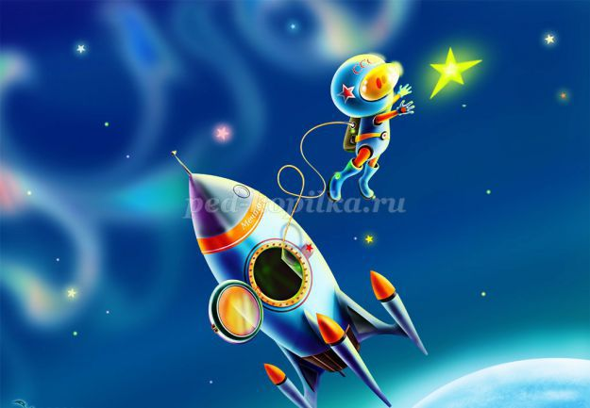

Slide 3

Люди всегда мечтали о космосе, их манили дальние просторы, звезды, они хотели знать, есть ли жизнь на других планетах, побывать в космических далях.

Slide 4
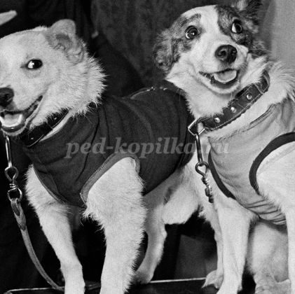
Прежде чем отправить в космическое путешествие человека, наши ученые отправили в космос собак Белку и Стрелку. Это случилось 19 августа 1960 года. Они благополучно вернулись на землю.

Slide 5
Сегодня мы не удивляемся, что с земли стартуют космические корабли, в далеком космосе происходят стыковки космических аппаратов, месяцами на космических станциях живут и работают космонавты, проводят разные опыты, выходят в открытый космос.
А 55 лет назад 12 апреля 1961 года впервые с космодрома Байконур в небо поднялся космический корабль «Восток» с человеком на борту.

Slide 6
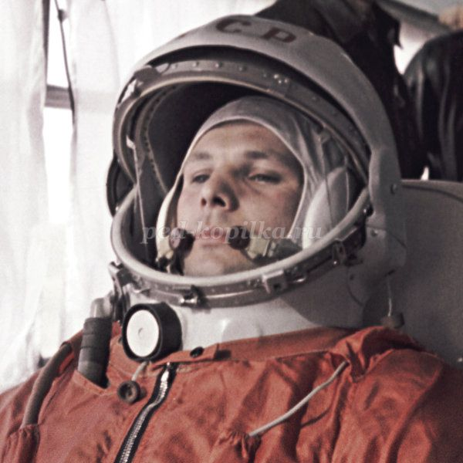
Юрий Алексеевич Гагарин первым открыл дорогу в космос, облетел земной шар за 108 минут и успешно совершил посадку.
Полёт Ю. Гагарина начался с его знаменитой фразы: «Поехали!»

Slide 7
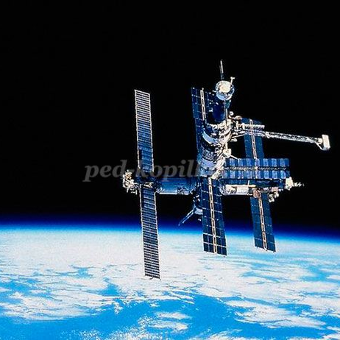
По дороге в космос, проложенной Ю.Гагариным, пошли другие космонавты. Полёты стали более долгими. Изменились и сами корабли. Сегодня это огромные аппараты, в которых есть всё необходимое для длительной жизни на орбите. Они выполняют многие полезные работы.

Slide 8
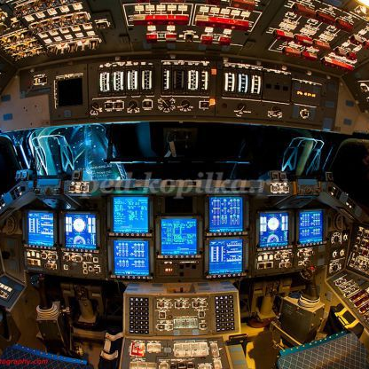
На космических станциях космонавты, кроме управления полётом, ведут ещё и научные работы: выращивают растения, изучают, как ведут себя живые организмы в космосе.

Slide 9
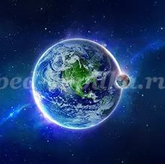
В необъятных просторах Вселенной вращается наша Земля.

Slide 10
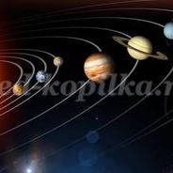
Она – одна из планет Солнечной системы.Солнечная система – это объединение планет и их спутников – вращающихся вокруг самой яркой звезды – Солнца. Планет всего девять, все они разные.

Slide 11
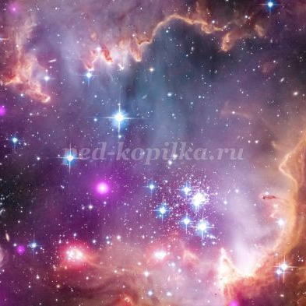
С Земли мы можем увидеть миллионы звезд. Они кажутся нам маленькими яркими огоньками, потому что находятся очень далеко.

Slide 12
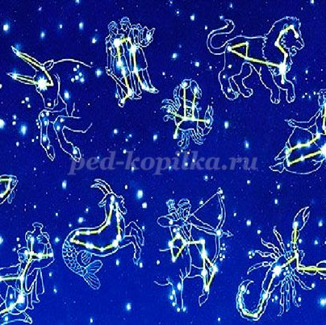
На самом деле каждая звезда – это гигантский газовый шар, как солнце, который излучает тепло и свет. Звезды образуют различные узоры, напоминающие фигуры. Это созвездия.

